Slide 1
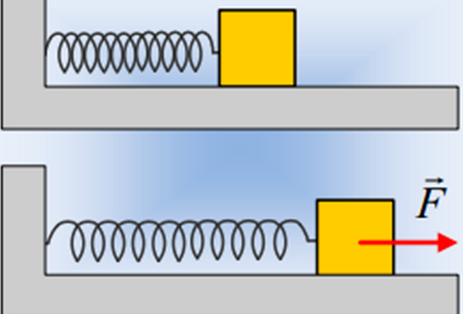
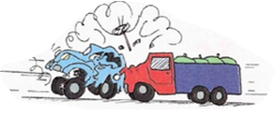
Δυνάμεις από επαφή
Δυνάμεις από επαφή είναι οι δυνάμεις που ασκούνται όταν δύο σώματα είναι σε επαφή. Τέτοιες δυνάμεις είναι:
Οι δυνάμεις που ασκούν τα τεντωμένα σχοινιά και τα ελατήρια.
Οι δυνάμεις που ασκούνται κατά τις συγκρούσεις, σπρωξίματα….

Slide 2
Δυνάμεις από επαφή
Δυνάμεις από επαφή είναι οι δυνάμεις που ασκούνται όταν δύο σώματα είναι σε επαφή. Τέτοιες δυνάμεις είναι:
Η δύναμη της τριβής.
Οι δυνάμεις που ασκούν τα υγρά(ή τα αέρια ) στα τοιχώματα του δοχείου που περιέχονται.

Slide 3
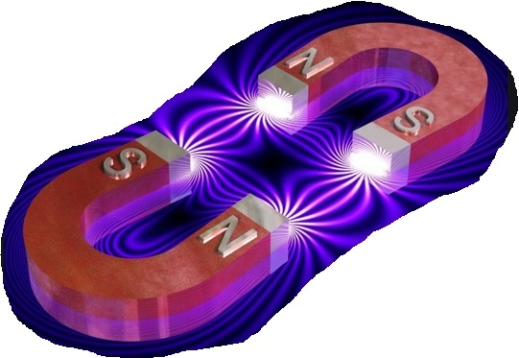
Δυνάμεις από απόσταση
Δυνάμεις από απόσταση είναι οι δυνάμεις που ασκούνται όταν δύο σώματα δεν είναι σε επαφή. Τέτοιες δυνάμεις είναι:
Βαρυτική δύναμη.
Μαγνητική δύναμη.
Ηλεκτρική δύναμη.

